Slide 1

Mobilafstemning på App’en CM Events
Hvor ofte lykkedes det dig at så efterafgrøder, som opfylder alle lovkrav?
Aldrig
1 ud af 4 år
2 ud af 4 år
3 ud af 4 år
Altid

Slide 2
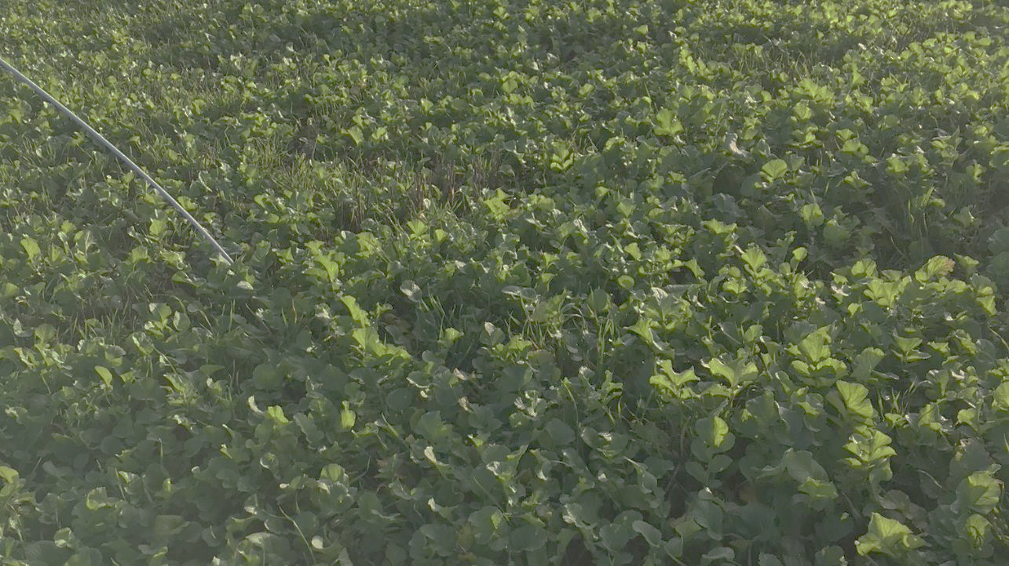
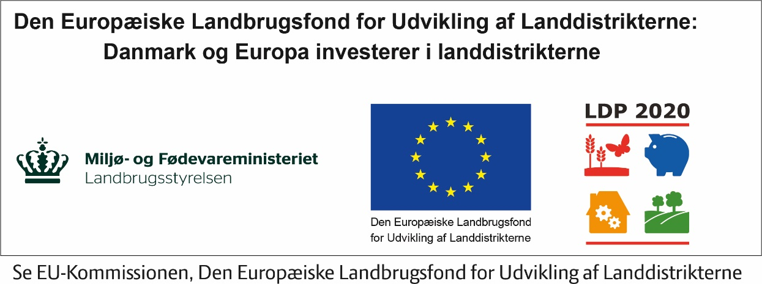

Sådan indpasses efterafgrøder i sædskiftet
Nanna Hellum Kristensen, SEGES

Slide 3
Muligheder for at indpasse efterafgrøder i sædskiftet
Efterafgrøden udlægges i vårsæd og der sås vårsæd efter efterafgrøden.
Efterafgrøden sås før eller efter høst af vintersæd og der sås vårsæd efter efterafgrøden.
Så græs i vintersæden om foråret.
Omlægning fra vintersæd til vårsæd kan være en stor omkostning.

Slide 4
Forskel i dækningsbidrag mellem vintersæd og vårsæd
Forudsætninger for beregning
Dækningsbidrag i kr. pr. ha, efter maskinomkostninger og tørring.
Vinterhvede efter korn, 110 kr. pr. hkg.
Vårbyg til foder 105 kr. pr. hkg.
På svinebedriften er den tabte foderværdi indregnet i kornprisen.
Vårbyg til malt 125 kr. pr. hkg.
Normudbytter.
 | JB 1-3 | JB 5-6
Svinebedrift med 140 kg N fra husdyrgødning | -100 | -1500
Planteavl | 250 | -1000
Planteavl med vårbyg til malt | 1000 | 100

Slide 5
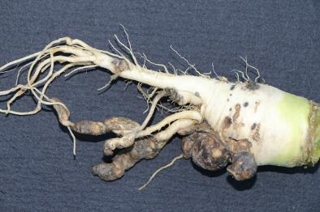
Vedligeholdelse af en række sædskiftesygdomme
Honningurt, gul sennep og olieræddike kan opformere kransskimmel.
Olieræddike og gul sennep kan angribes af kålbrok.
Billede. Angreb af kålbrok i olieræddike fotograferet i december 2016, af Ghita Cordsen Nielsen.

Slide 6
Mobilafstemning
Hvor ofte lykkedes det dig at så efterafgrøder, som opfylder alle lovkrav?
Aldrig
1 ud af 4 år
2 ud af 4 år
3 ud af 4 år
Altid
http://www.tilmeld.dk/Plantekongres2018/eksternt-login.html
Bruger: Nanna
Password: Session4-2_PLK

Slide 7
Indhold i indlæg
Forsøgsserie med afprøvning af alternative arter til de korsblomstrede.
  Lignende forsøg på Foulum, Aarhus Universitet.
Forsøgsserie med dækningsgrader af forskellige arter og artsblandinger i differentierede udsædsmængder.
Opfølgning og anbefaling.

Slide 8

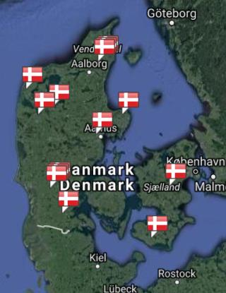
Alternative efterafgrøder til korsblomstrede
Afprøvning af alternative arter til de korsblomstrede.
17 forsøg, sået før og efter høst
13 arter blev afprøvet.
Bedømmelser af plantedækket (pct. af jordens overflade dækket)
Belyser dækningsgrader ift. lovgivningskrav.
Dækningsgraden afspejler ikke nødvendigvis kvælstofoptaget.
Oversigten 2017 s. 179

Slide 9
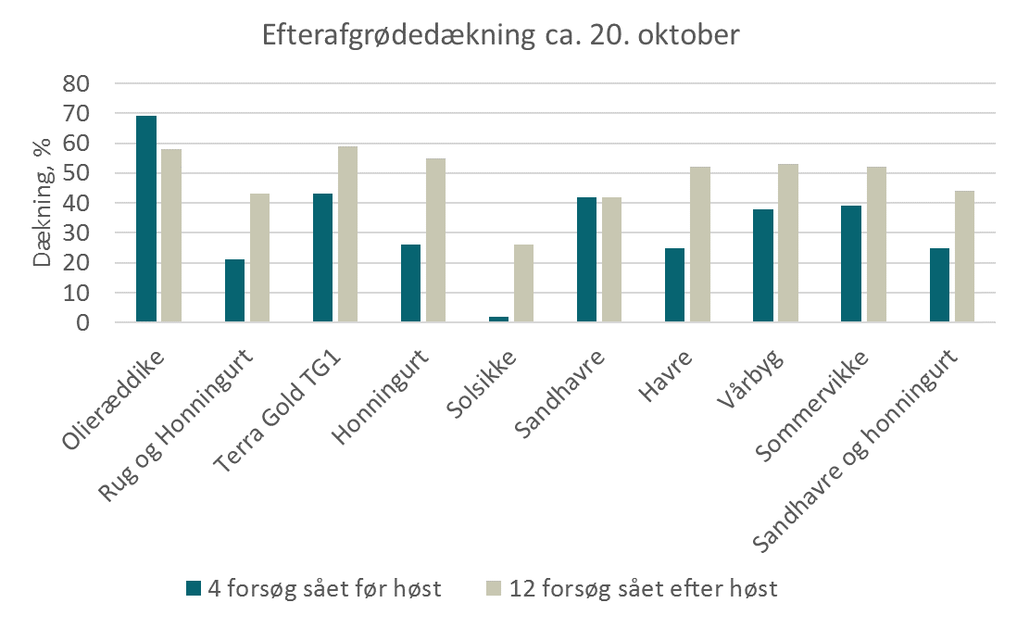
Alternative efterafgrøder til korsblomstrede sået før høst
Terra Gold TG1 indeholder foderært, alexandrinerkløver, seradella, honningurt, boghvede og sommervikke.
Oversigten 2017 s. 179

Slide 10
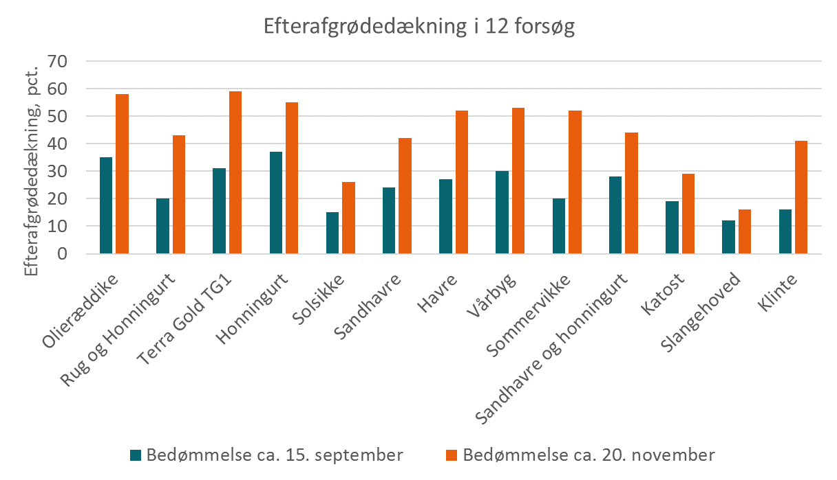
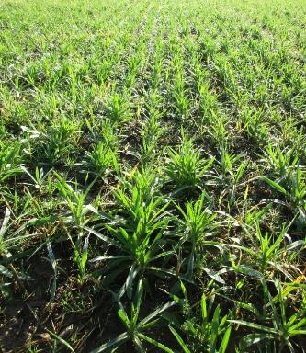
Dækningsgrader i forsøg sået efter høst
Terra Gold TG1 indeholder foderært, alexandrinerkløver, seradella, honningurt, boghvede og sommervikke.
Klinte 8. oktober 2017 forsøg 070111717-017, Ringsted. Af Nanna Hellum Kristensen, SEGES.
Oversigten 2017 s. 179

Slide 11
Efterafgrødeblandinger og udsædsmængder i demonstrationsforsøg – MFO-blandinger
Tabel. Normal udsædsmængde svarende til 100% i forsøget, kg pr. ha. og en omtrentlig pris, kr. pr. ha.
Oversigten 2017 s. 176

Slide 12
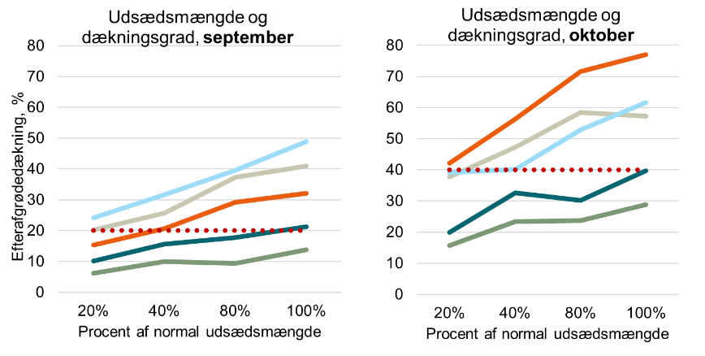
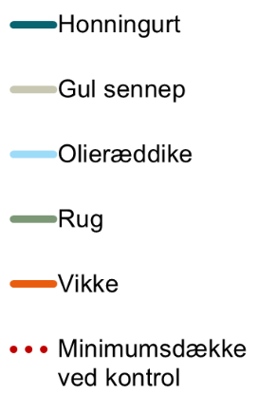
Dækningsgrad ved forskellige udsædsmængder i ren bestand
Oversigten 2017 s. 176

Slide 13
Dækning og pris på MFO-blandinger
Art 1 | Udsædsmængde art 1, kg pr. ha | Art 2 | Udsædsmængde art 2, kg pr. ha | Dækning i oktober, pct. | Pris, kr. pr. ha
Olieræddike | 3 | Rug | 14 | 43 | 117
Olieræddike | 3 | Vårbyg | 20 | 41 | 113
Honningurt | 1 | Gul Sennep | 2 | 43 | 73
Honningurt | 1 | Olieræddike | 3 | 49 | 85
Gul Sennep | 2 | Olieræddike | 3 | 50 | 104
Honningurt | 2 | Rug | 14 | 37 | 168
Honningurt | 1 | Vårbyg | 81 | 38 | 249

Slide 14
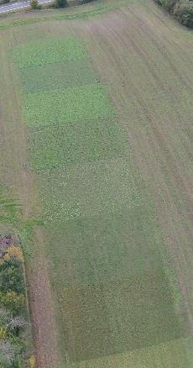
Forsøgene i 2017 viser
Korsblomstrede efterafgrøder er de sikreste i forhold til kontrol.
Sås korn som efterafgrøde sås disse i blanding for at opnå tilstrækkeligt plantedække.
I sædskifter med meget raps, kan sås honningurt og korn.
Desværre har vi ingen gode alternativer til de korsblomstrede, som er det sikreste valg.
Dronefoto, Af Erik Silkjær Pedersen, Djursland Landboforening.

Slide 15
SEGES anbefaling
Sædskifte | Forslag til valg af art på sandjord | Forslag til valg af art på lerjord
Uden vinterraps | olieræddike + vinterrug olieræddike + honningurt | gul sennep + vårbyg olieræddike + vårbyg olieræddike + honningurt
Minimum 4 rapsfrie år | olieræddike + vinterrug olieræddike + honningurt | olieræddike + vårbyg olieræddike + honningurt
3 rapsfrie år eller færre | honningurt + vinterrug vårbyg + vinterrug | honningurt + vårbyg

Slide 16
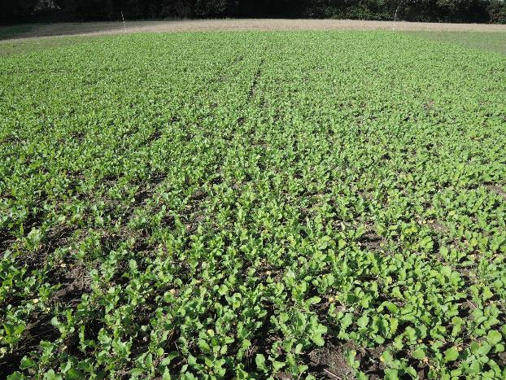
Tak for opmærksomheden
Foto, Af Erik Silkjær Pedersen, Djursland Landboforening.

